Slide 1

Kapitel 8. Design und Refactoring in Data Science
Der Inhalt diese Kapitel wird Ihnen Präsentiert von Benjamin Delic und Riccardo Aumüller

Slide 2
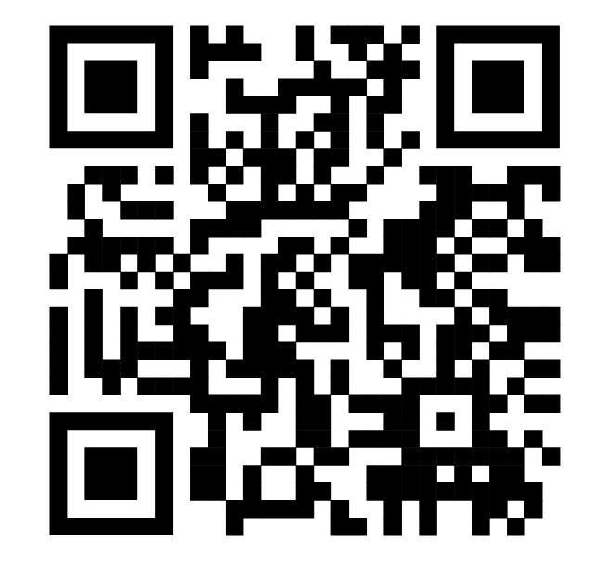
Agenda
1. Vom Notebook zum strukturierten Projekt
2. Prinzipien guten Designs
3. Refactoring
4. Testgetriebene Entwicklung (TDD)
5. Werkzeuge & Automatisierung
Github QR-Code

Slide 3
Vom Notebook zum strukturierten Projekt
Problem:
Jupyter Notebooks -> schwer wartbar bei wachsender Komplexität.
Lösung:
Klare Projektstruktur mit Ordnern für Code, Daten, Modelle etc.
Ziel:
Trennung von Exploration und Produktion.

Slide 4
Häufige Probleme bei Projekten
Unstrukturierter Code erschwert Wartung, Erweiterung und Zusammenarbeit.
Ziel: Modularer, verständlicher, wartbarer Code in Data-Science-Projekten.

Slide 5
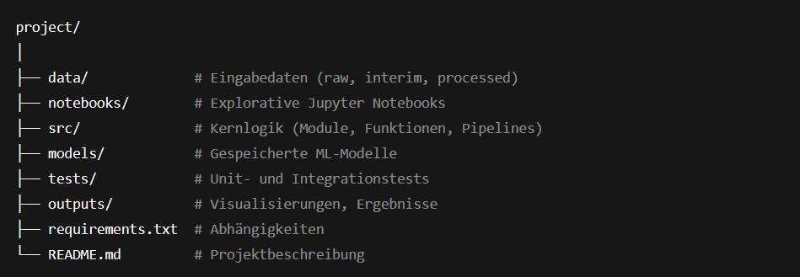
Empfohlene Ordnerstruktur

Slide 6


2. Prinzipien guten Designs
Modularität
DRY (don‘t repeat yourself)
KISS (keep it simple, stupid)
SRP (single responsibility principle)
SoC (Seperation of Concerns)
Typische Fehler:
Lange Funktionen
Viele „if/else“ Blöcke
Unklare Namensgebung (x,y)
Vermischung von Logik und Darstellung

Slide 7
Modularität und SRP „single responsibility principle“
Anstelle von einem großen Code. Den Code in mehreren unabhänigen, voneinander abgetrennte Codes (Module) scheiben.
Skalierbarkeit: Modulare Codes sind leichter zu erweitern und anzupassen
Strukturierung: Modulare Codes sind leichter zu verstehen und zu verändern.

Slide 8
DRY Don‘t repeat yourself
Reduziert Fehler:
Wiederholende Codes können leichter fehleranfälliger sein, da eine andere Umänderung nicht auf alle wiederholten Codes übergreift.
Verbesserte Wartbarkeit:
Wenn Code nur an einer stelle existiert, ist es einfacher ihn zu ändern.
Höhere Lesbarkeit:
Weniger sich wiederholender Codes führt zur einen leichter verstehenden Code
Steigende Wiederverwendbarkeit:
Code-Abschnitte könne in verschiedenen Teilen des Projekts oder in anderen Projekten wieder verwendet werden.

Slide 9



KISS „keep it simple, stupid“
EINFACHHEIT:
EIN EINFACHER CODE IST LEICHTER ZU VERSTEHEN, WAS DIE WAHRSCHEINLICHKEIT VON FEHLER MINIMIERT
LESBARKEIT:
EIN EINFACHERER CODE IST LEICHTER ZU VERÄNDERN, WAS DIE ENTWICKLUNG BESCHLEUNIGT
REDUZIERT KOMPLEXITÄT:
VERMEIDEN VON KOMPLEXITÄT, DADURCH WIRD DER CODE STABILER UND ROBSUTER

Slide 10
SoC (Seperation of Concerns)
Trenne Datenverarbeitung, Visualisierung und Modellierung
Verbessert Testbarkeit: Jede Einheit kann unabhänig getestet werden, was den Testprozess vereinfacht.
Bessere Zusammenarbeit: das Team kann sich auf die Entwicklung bestimmter Module konzentrieren.

Slide 11


3. Refactoring
Unter Refactoring versteht man die Umstrukturierung vom Code ohne Funktionsänderung.
Ziele:
Verständlicher Code
Bessere Wartbarkeit
Vorbereitung auf neue Features
Vorgehensweise:
Verstehe den existierenden Code und seine Funktionalität
Schreibe Tests (falls nicht vorhanden), um Regression zu vermeiden.
Identifiziere Code Smell (schlechte Struktur)
Ändere Schrittweise die Struktur.
Teste erneut und wiederhole bei bedarf.

Slide 12
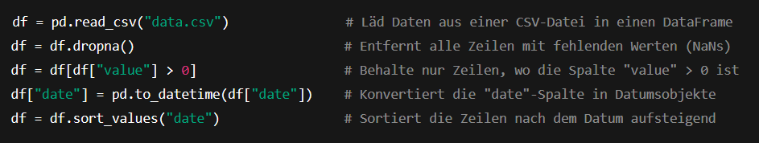
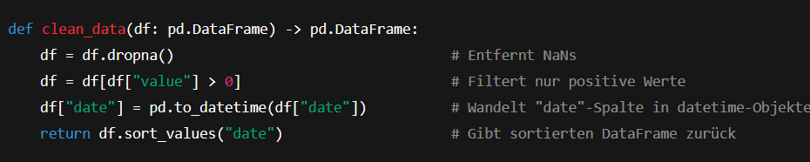
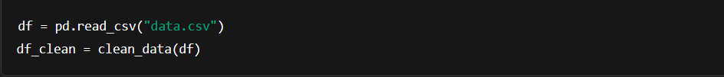
Wie sieht refacoring aus ?
Vorher:
Nacher:

Slide 13

4. Testgetriebene Entwicklung (TDD)
Was ist TDD?
TDD = test driven development.
Tests werden vor den Code geschrieben und nicht danach
Vorgehensweise:
1. Schreibe Test für gewünschtes Verhalten.
2. Implementiere minimalen Code für den Test.
3. Refaktorieren ohne Funktion zu verändern.
4. Wiederhole das ganze für jedes neue Feature

Slide 14
Warum TDD ?
Verhindert Regressionen bei Refactoring.
Unterstützt „sauberes Design“.
Macht Funktionen modular und testbar.
Fördert Vertrauen in Experimente durch reproduzierbare Pipelines.

Slide 15
5.Werkzeuge & Automatisierung
black – Automatische Codeformatierung
flake8 – Linting (Code-Analyse)
mypy – Typprüfung
pytest – Testframework
pre-commit – Automatisierte Checks bei Commits

Slide 16



Was ist black
Black ist ein Tool was im terminal eingesetzt werden kann, der den Code Fomartiert
Was macht black?
Entfernt überflüssige Leerzeichen
Trennt Funktion und Rückgabe
Vorher:
Nacher:

Slide 17
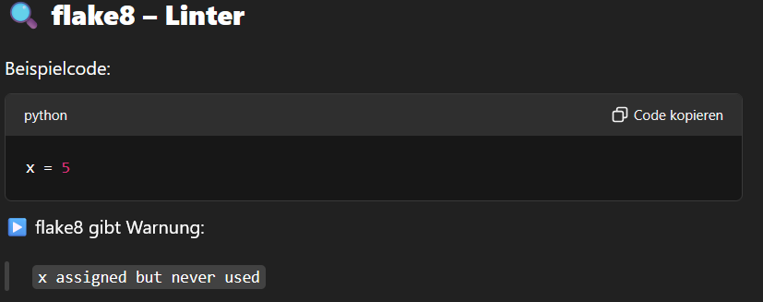

Was ist flake8?
Flake8 ist ein Tool was im terminal eingesetzt werden kann, der die Stilregel und Codefehler überprüft
Was macht flake8?
Analysiert den Code auf Stilfehler, incht verwedente Variablen, falsche Einrückungen, zu lange Zeilen unsw.
Gibt eine Warnung verändert aber den Code nicht

Slide 18
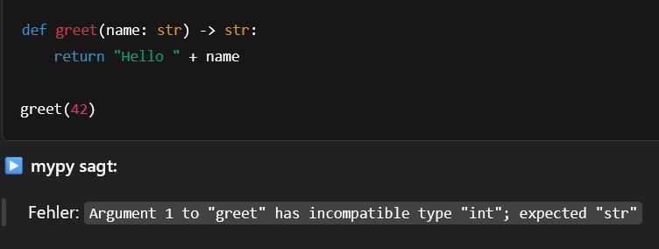

Was ist mypy?
mypy ist ein Tool was im terminal eingesetzt werden kann, der die statischen Typen Prüft
Was macht mypy?
Überprüft ob die passende Eingabe für den entsprechende Typ im Code passt

Slide 19
Was ist pytest
pytest ist ein Tool was im terminal eingesetzt werden kann, der die funktion nochmal überprüft und stellt sicher dass der Code funktioniert

Slide 20

Was ist pre-commit?
pre-comi ist ein tool was Aumatisiert black oder flake8 aussführt wen du ein Git-Commit erstelltst
Was macht black?
Entfernt überflüssige Leerzeichen
Trennt Funktion und Rückgabe

Slide 21
Fazit
Gutes Design und Refactoring erhöhen Qualität und Wartbarkeit.
TDD und Tools wie pytest oder black unterstützen nachhaltige Entwicklung.
Strukturierte Projekte erleichtern Teamarbeit und Skalierung.

Slide 22
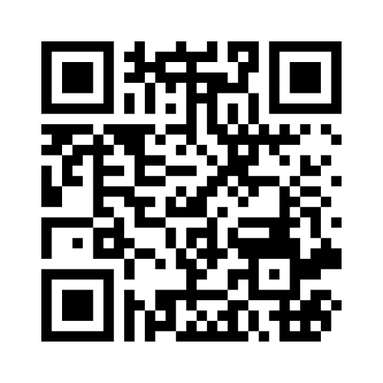
Menti time !!
Join at menti.com | use code 6899 6361
Viel Glück!!!

